Slide 1
Независимое детство - 2025
МБОУ Половинская СОШ
10 марта – 14 марта 2025г.

Slide 2
Цель: снижение рисков возможного употребления обучающимися психоактивных веществ.
Задачи:
выявить исходный уровень информированности подростков об опасности употребления психоактивных веществ;
 сформировать у обучающихся отрицательное отношение к употреблению психоактивных веществ;
 расширить представления подростков о замещении употребления психоактивных веществ созидательной деятельностью;
 помочь обучающимся в формировании навыков проявления силы воли и принятия собственных решений;
 проверить уровень усвоения информации.

Slide 3
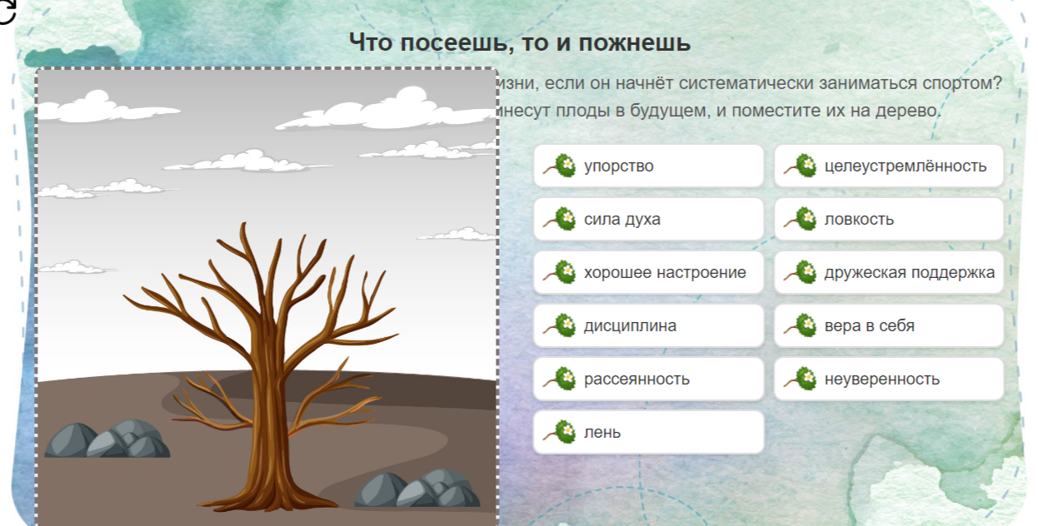
Разговоры о важном

Slide 4
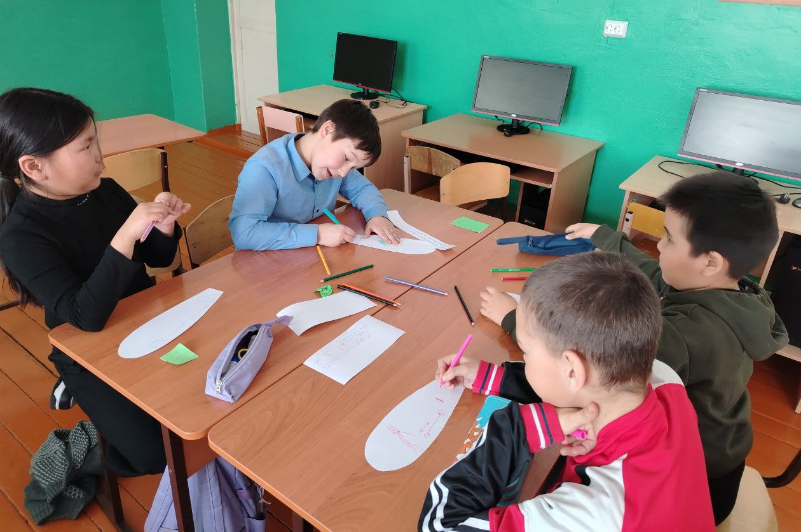
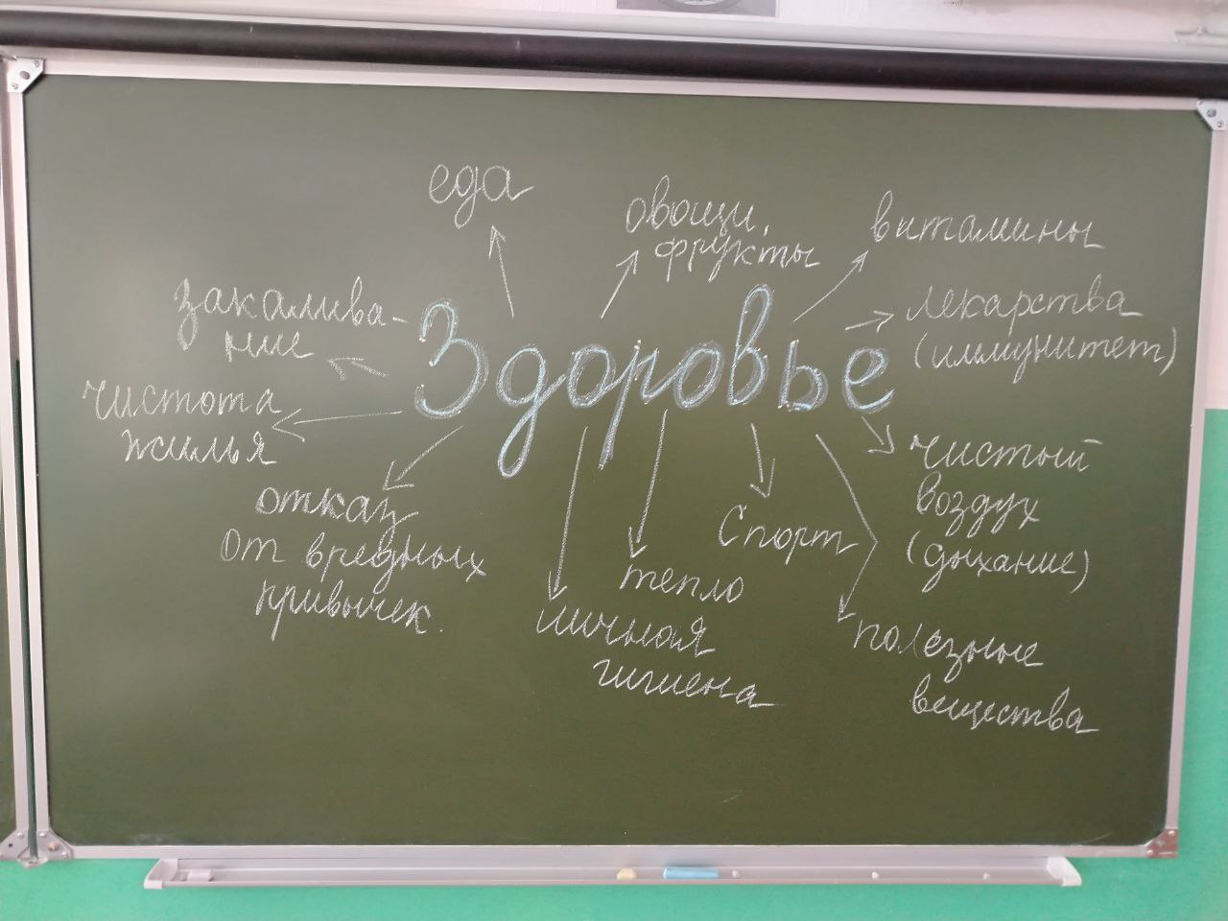
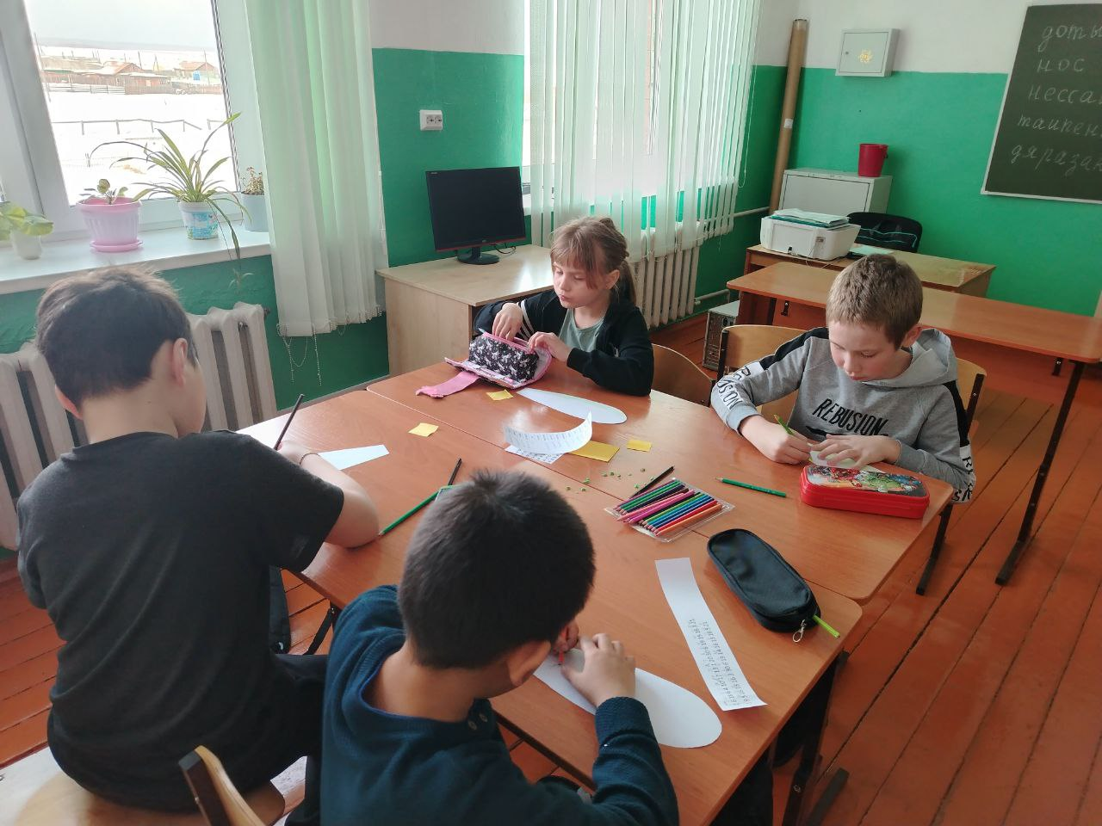
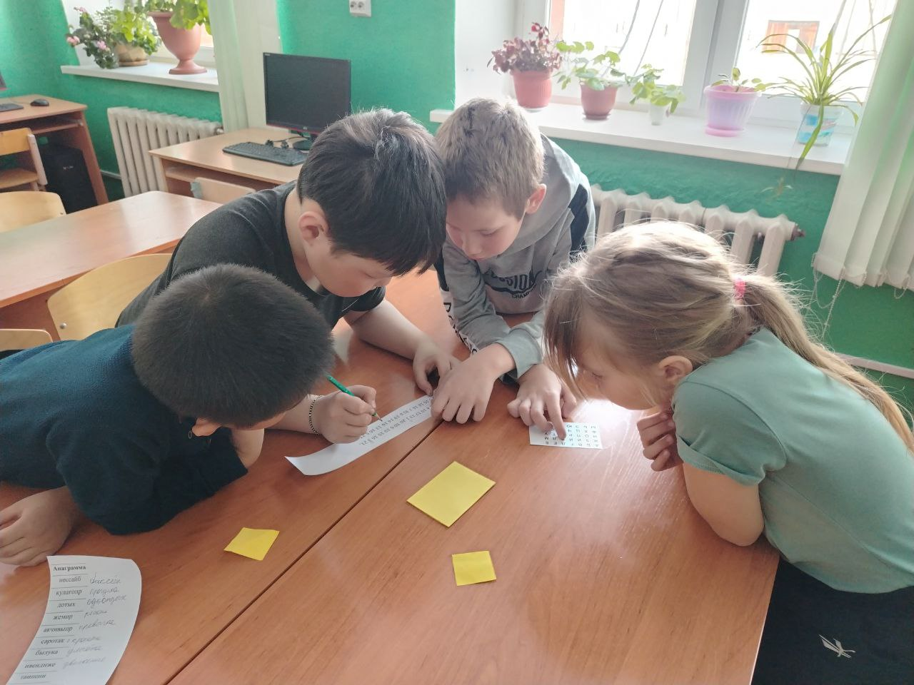
Здоровый образ жизни

Slide 5
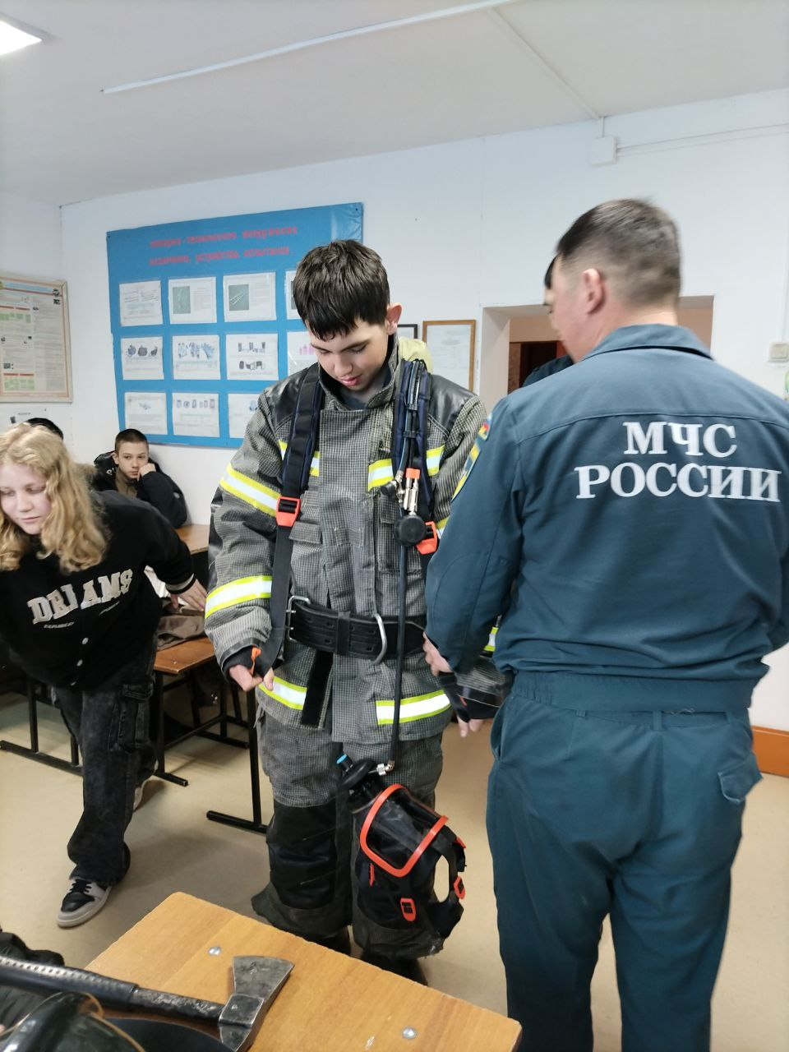
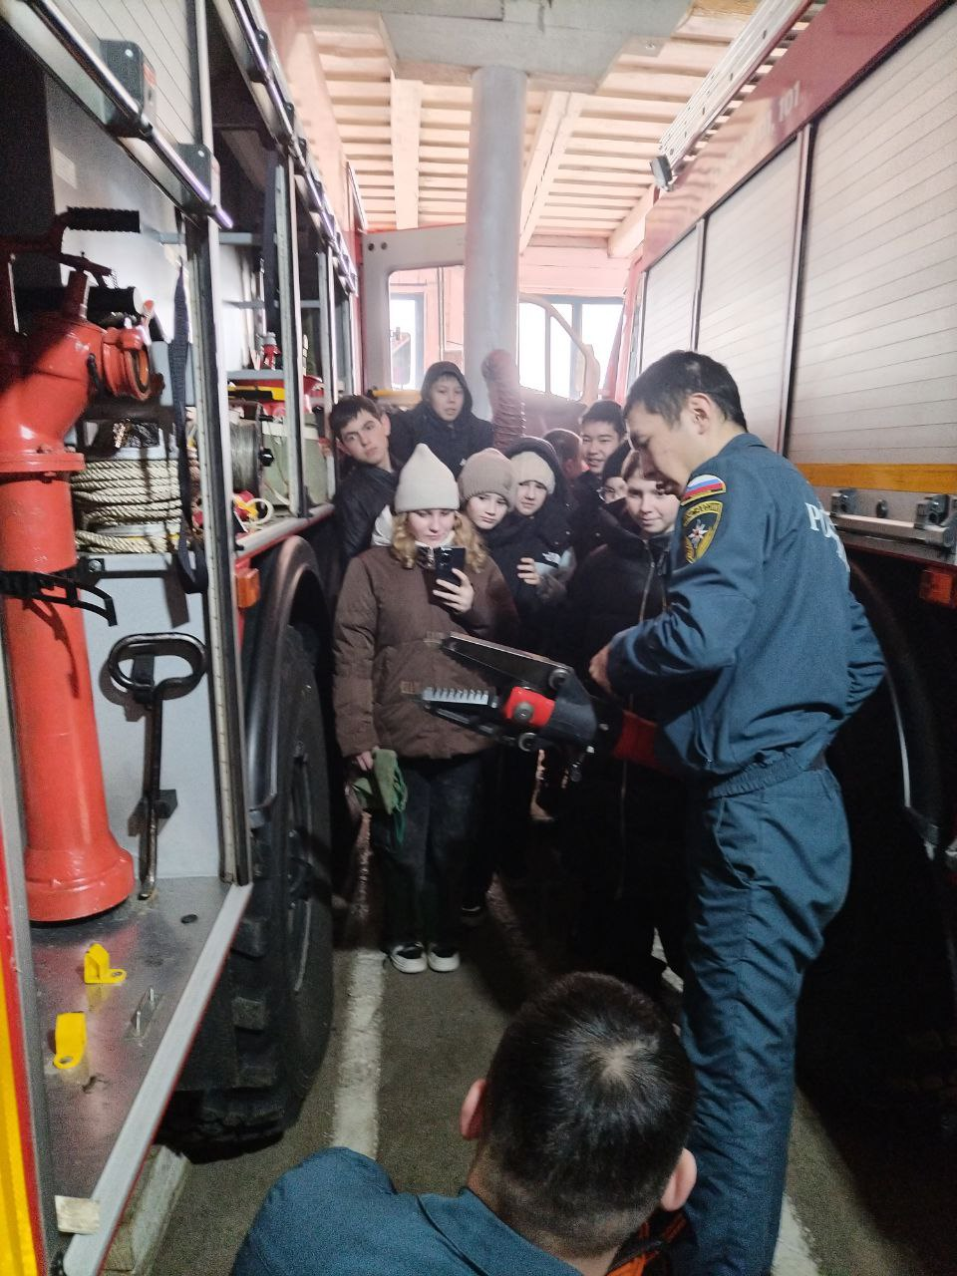
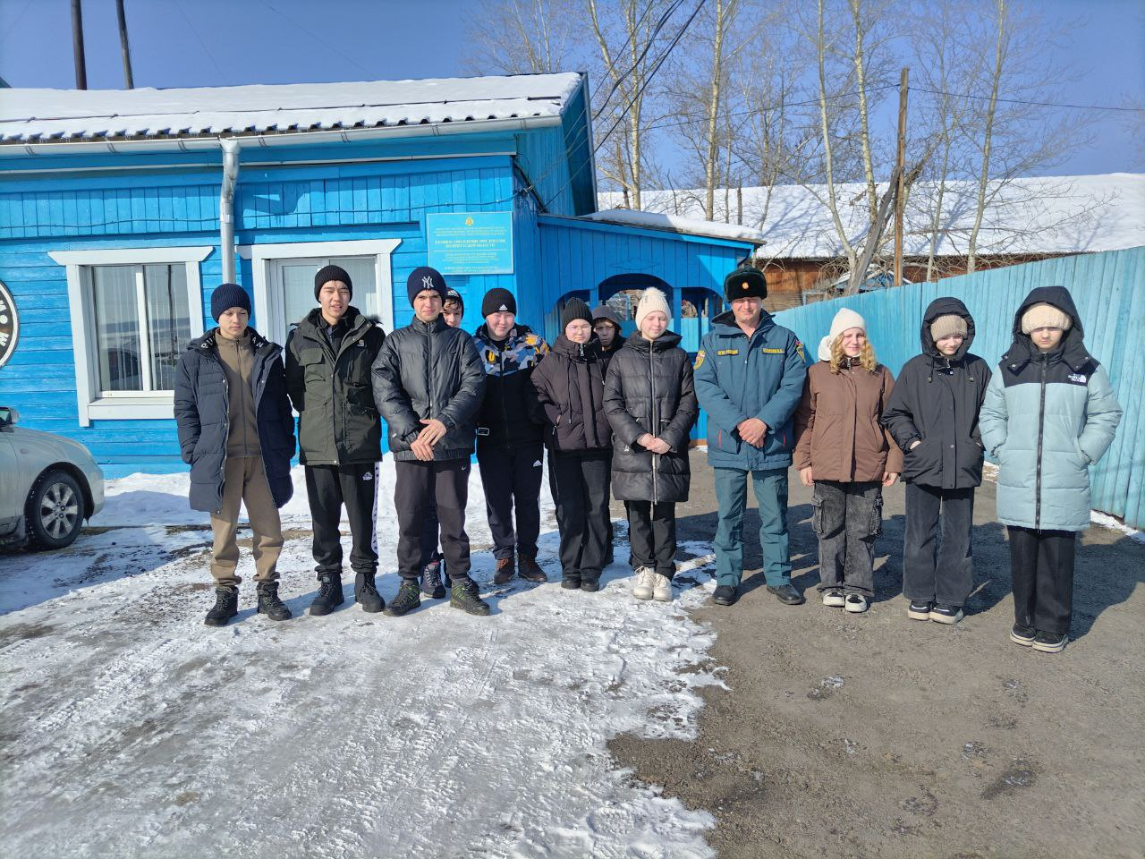
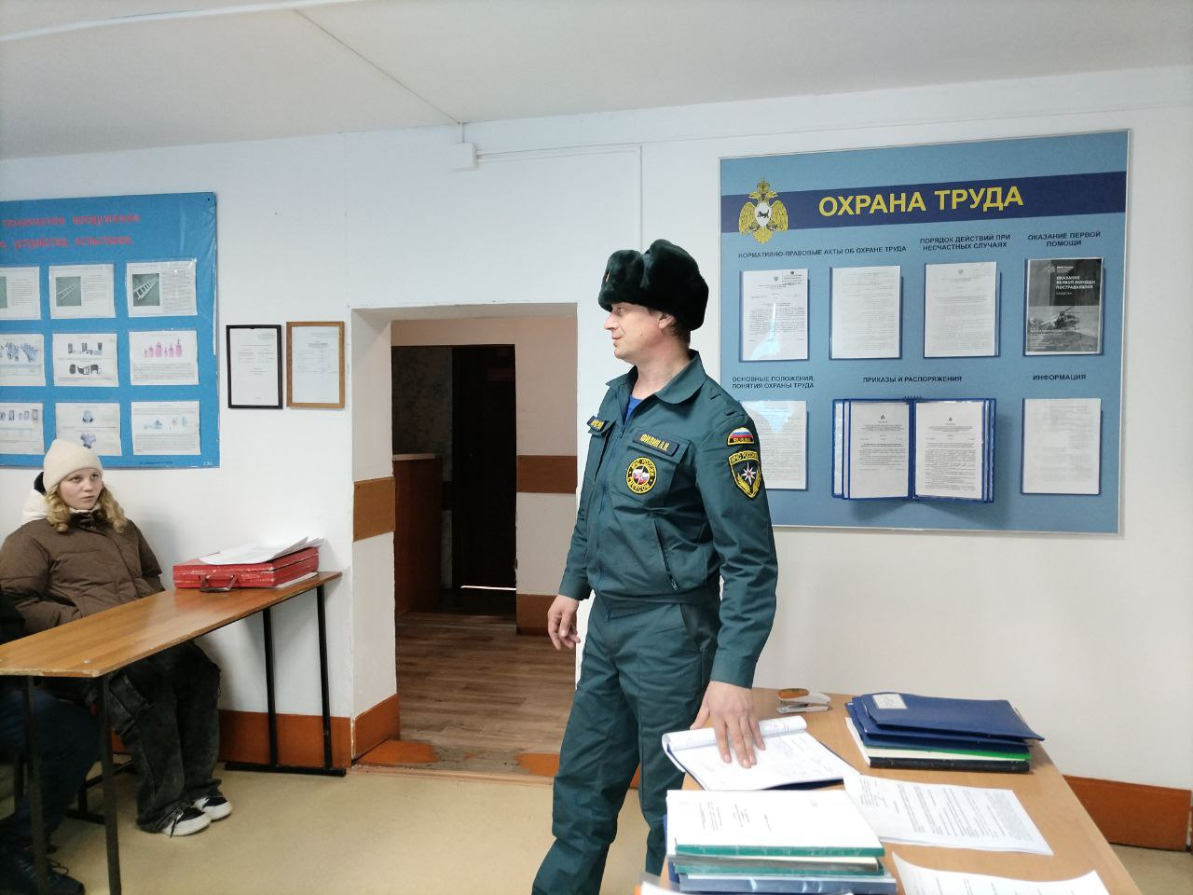
Урок безопасности

Slide 6
Киноурок «Наркотики. Лучшее, что придумал дьявол»

